Slide 1
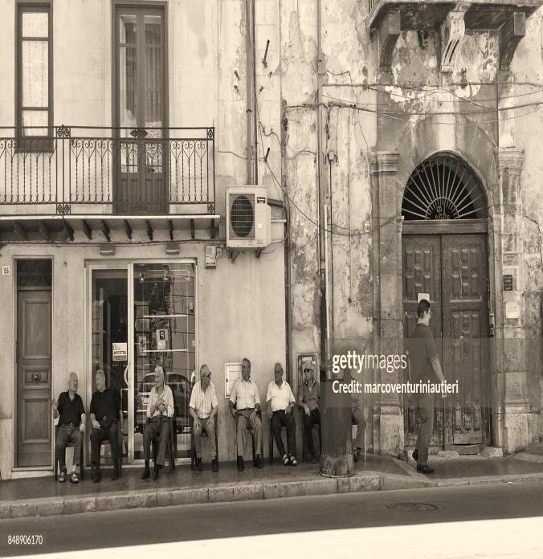
Caffè Alzheimer ……..si riparte presso la «Casa di giorno» martedì 21 novembre 2023 dalle ore 15.00 alle ore 16.00 presso la sede del servizio diurno Viale Duodo 82/5 - 33033 Codroipo (UD)
La storia della mia vita
La raccolta della biografia rappresenta un’importante attività di ricostruzione del percorso di vita della persona affetta da demenza, è fonte di informazioni per le famiglie, per gli operatori e per tutti coloro che si prendono cura della persona.
Presentazione di un’attività del metodo Gentlecare
L’invito è aperto a tutti coloro interessati al tema e ai familiari.
Interverrà: dott.ssa Federica Gregoris dirigente dell’ASP Daniele Moro
In collaborazione con l’Associazione Alzheimer di Codroipo
Per le adesioni e informazioni chiamare il numero 339.4642734 oppure scrivere all’indirizzo mail centro.diurno@aspmoro.it

Slide 2
Adesione all’iniziativa
Nome e cognome
_______________________________
Nome e cognome
_______________________________
Nome e cognome
_______________________________

